Slide 1
Wspomaganie metodyk zwinnych
Jakub Garstka

Slide 2

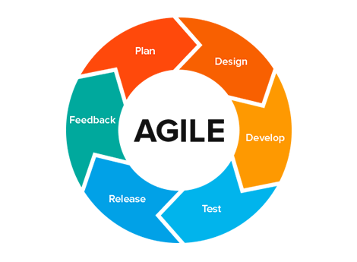
Co to metodyka zwinna?
Przystosowanie do zmian
Krótkie cykle/częste dostarczanie
Prosty projekt
Refaktoryzacja
Programowanie w parach
Retrospektywa
Wiedza ukryta
Rozwój sterowany testami

Slide 3
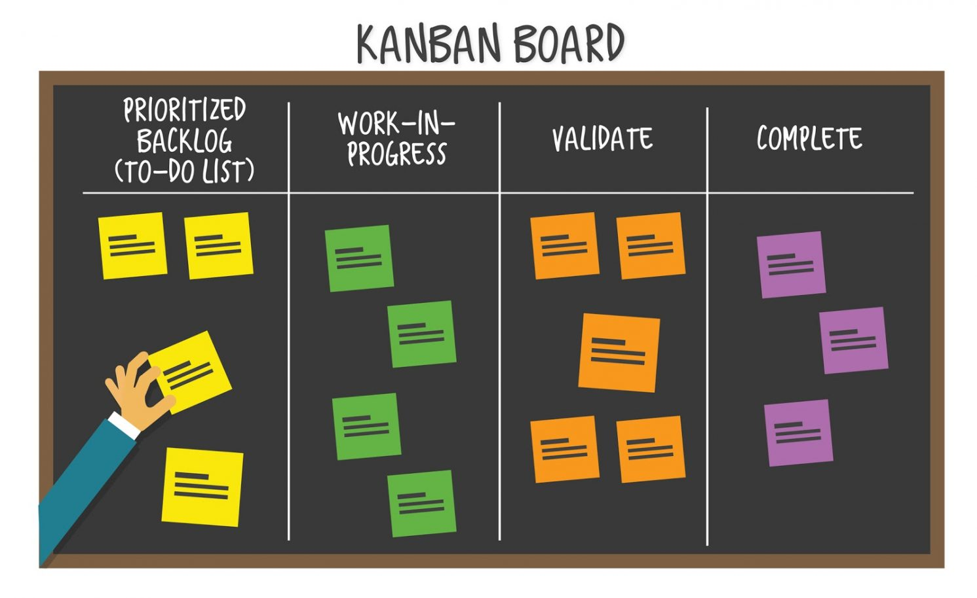
Kanban – co to jest?
Wizualizacja pracy
Aktywne zarządzanie obecną pracą w toku
Maksymalizacja wydajności
Redukcja czasu pracy

Slide 4
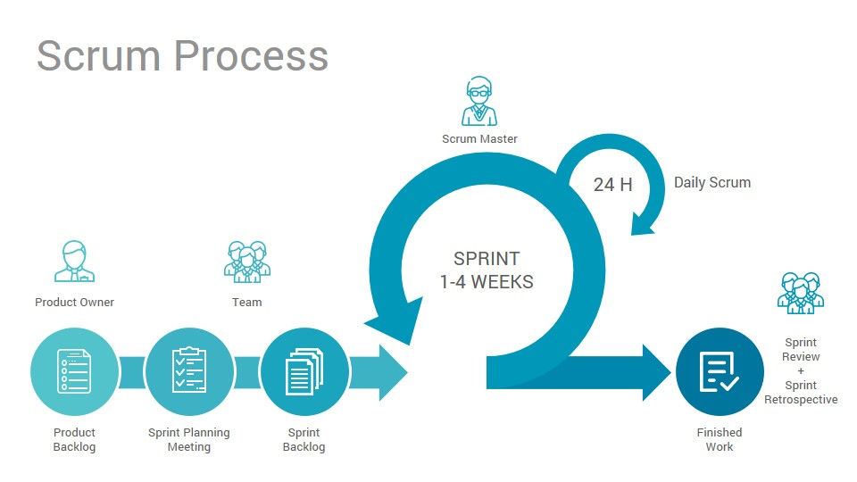
Scrum – co to jest?
Planowanie sprintu
Sprint
Przyrost funkcjonalności
Retrospektywa
Daily

Slide 5
 | SCRUM | KABAN
RYTM PRAC | Sprinty (2-4 tyg) | Ciągły
PUBLIKACJA EFEKTÓW | Koniec każdego sprintu | Ciągła
ROLE | Product owner, scrum master, development team | Brak
METRYKI POSTĘPU | Np. Team Velocity | Np. Lead time, cycle time, WIP
FILOZOFIA ZMIAN | Niemożliwe w trakcie sprintu | W każdej chwili

Slide 6
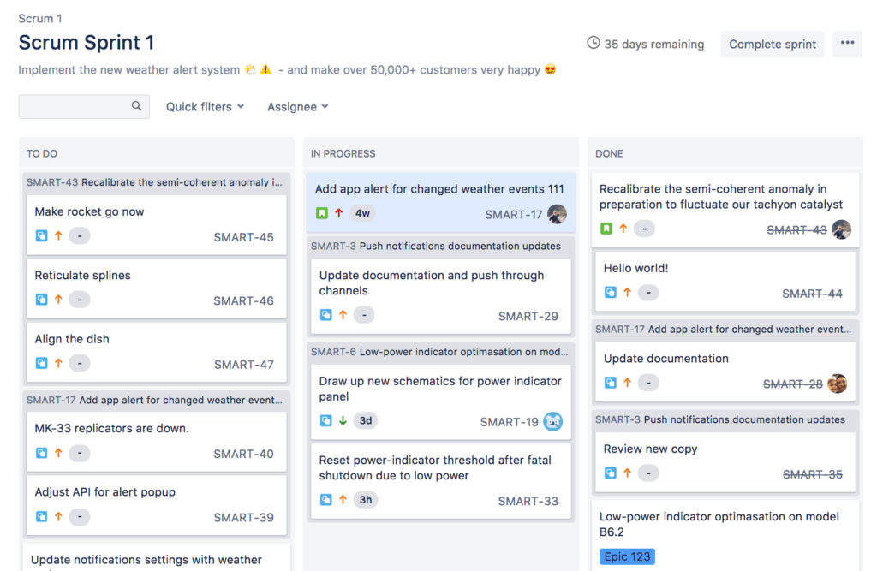
Jira
Scrum boards
Raporty postępów
Backlog managment
Mapowanie do historyjek użytkownika
Zarządzanie sprintem
Integracja z wieloma zewnętrznymi narzędziami
Elastyczność

Slide 7


Slide 8
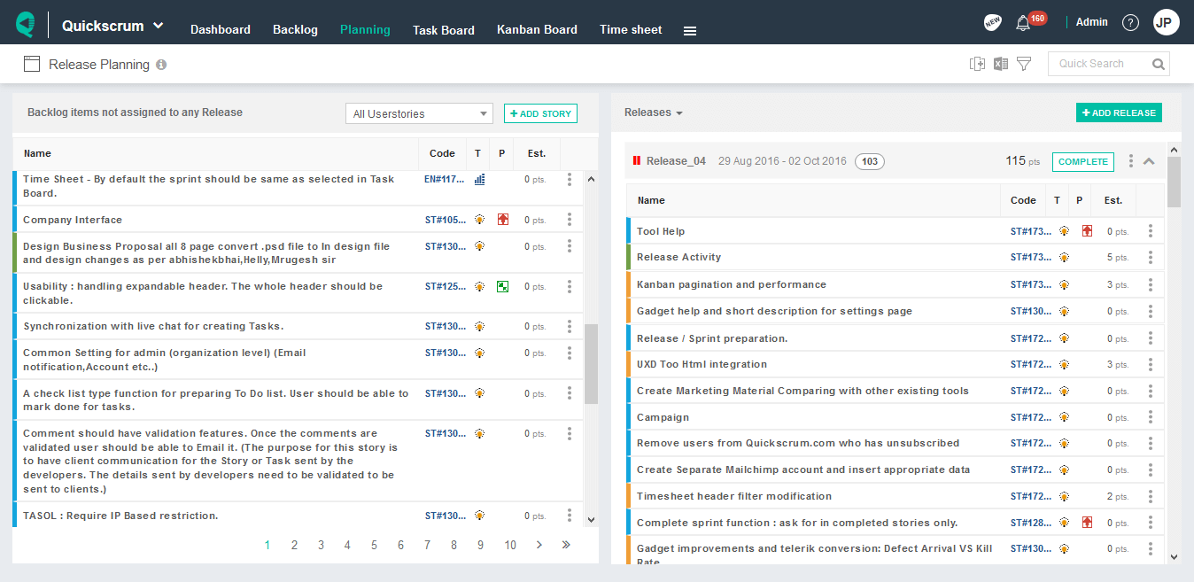
QuickSrum
Drag and drop – ustalanie priorytetów
Drag and drop – dołączanie plików
Śledzenie aktywności
Śledzenie prędkości prac
Statusy pracy
Indywidualny monitor postępów

Slide 9
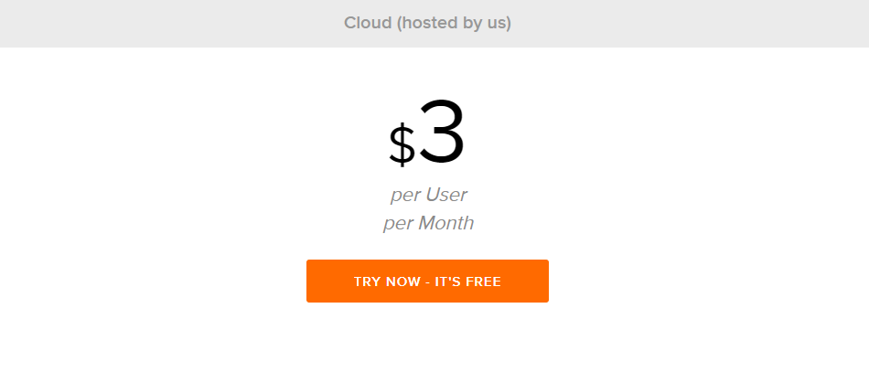

Slide 10

nTask

Slide 11
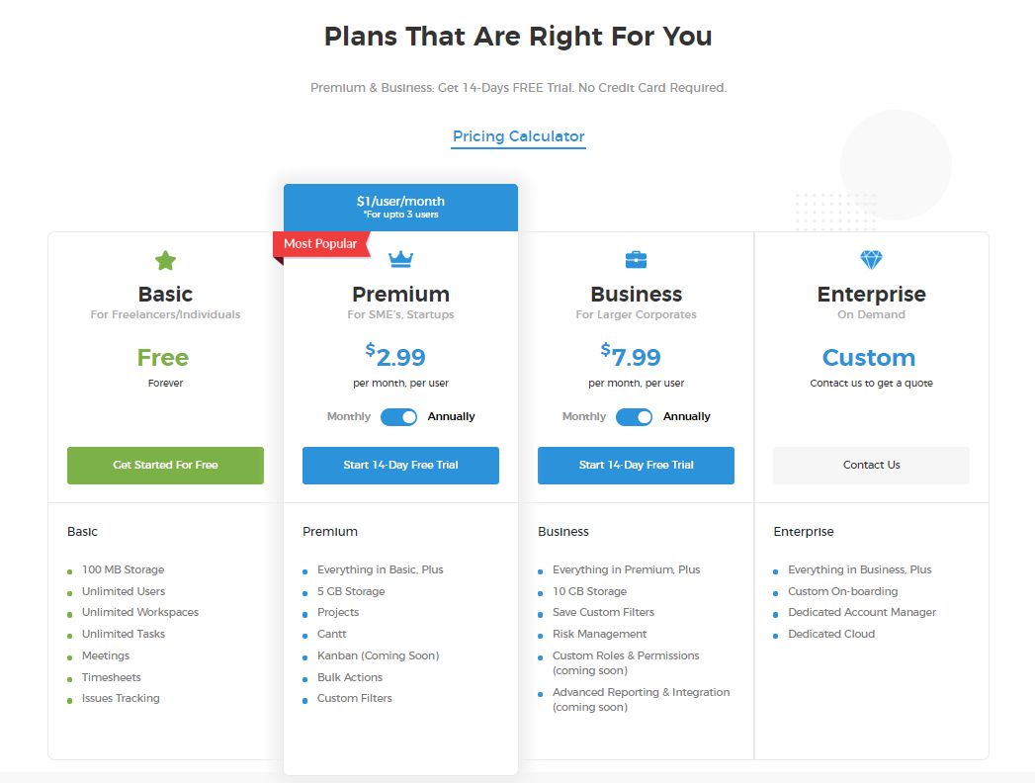

Slide 12
tiny.cc/cheetos

